Slide 1

초등 미술
24차시
만들기 전, 우리의 계획 점검하기
(공간 디자인 계획을 공유하고 보완하기)

Slide 2






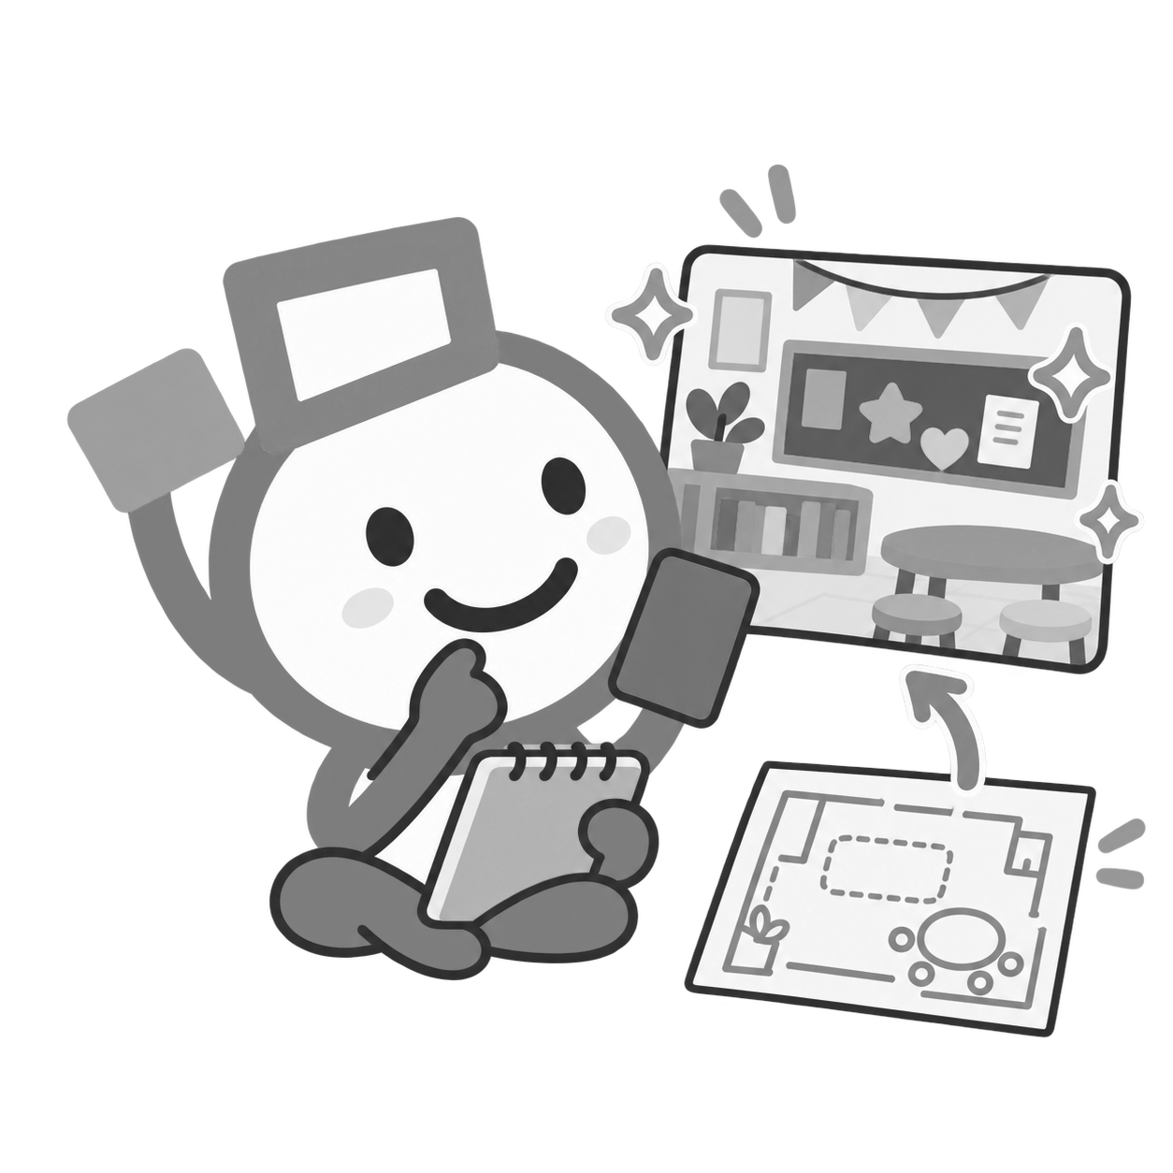
이번 차시의 프로젝트 단계는?
도입
이해
발견
발상
계획
점검
실행
성찰
20차시
21차시
22차시
23차시
24차시(★)
25차시
26차시
이번 차시를 배우면 여러분은
인공지능이 생성한 이미지와 친구의 의견을 살펴보고, 필요한 내용을 판단하여
공간 디자인 계획을 점검하고 보완할 수 있어요.

Slide 3
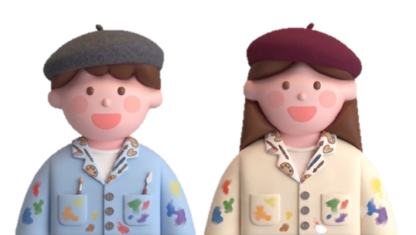
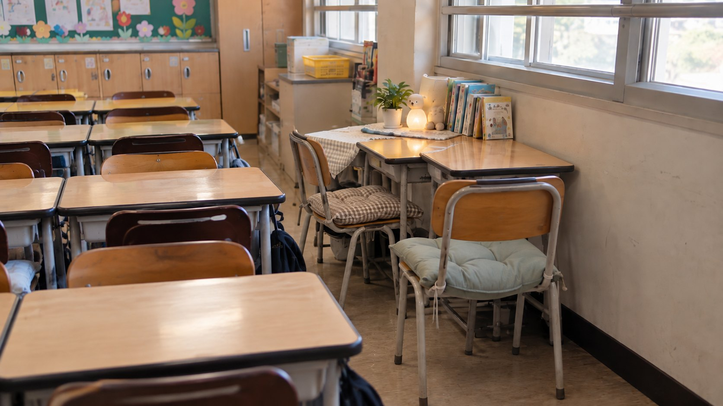
어떤 피드백을 반영해야 할까?
1
어떤 모둠의 공간 디자인 계획에 대해 두 친구가 어떻게 피드백을 하였는지 살펴봅시다.
동기유발
디자인 계획:
교실의 빈 공간에 남는 책상과 의자, 쿠션을 배치하여
잠깐 쉬거나 책을 읽을 수 있는 공간 만들기
쿠션과 장식을 여러 가지 알록달록한 색으로 바꾸면 더 화려하고
예쁠 것 같아.
의자가 통로 가까이에 있어서 지나다니기에 불편할 수 있을 것 같아. 조금 안쪽으로 옮기면 어떨까?
두 친구의 피드백을 모두 반영해야 할까요?
AI(ChatGPT) 생성 이미지

Slide 4

탐구 질문
친구의 피드백은 모두 디자인에 반영해야 할까?

Slide 5
탐구 활동
인공지능 생성 이미지로
공간 디자인 계획 점검하기
1
친구의 피드백을 판단하여
제작 계획 완성하기
2

Slide 6
[활동1] 인공지능 생성 이미지로 공간 디자인 계획 점검하기
1
『실제 공간에서 우리의 계획은 어떤 모습일까?』 영상을 시청해 봅시다.
활동
질문1
인공지능이 생성한 이미지는 디자인 계획과 어떤 부분이 같고 어떤 부분이 달랐나요?
질문2
인공지능이 생성한 이미지가 실제 공간의 크기나 위치와 맞지 않는 부분은 무엇인가요?
질문3
인공지능이 생성한 이미지를 디자인 계획에 참고하면 좋은 부분은 무엇인가요?

Slide 7
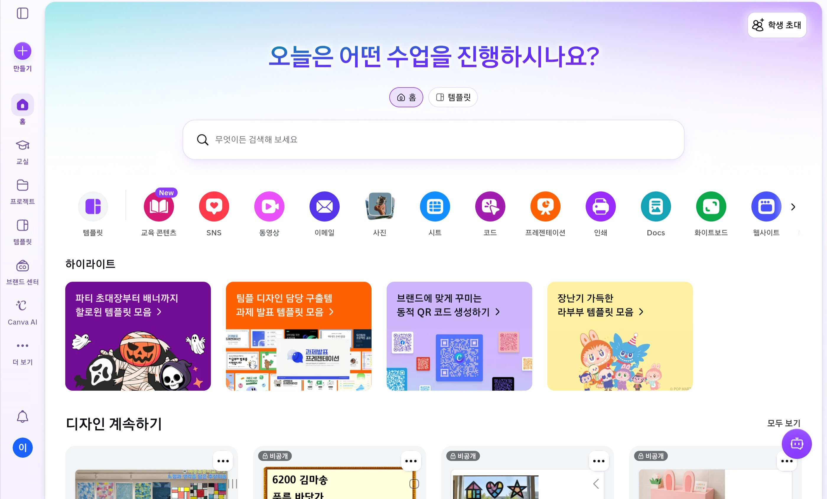
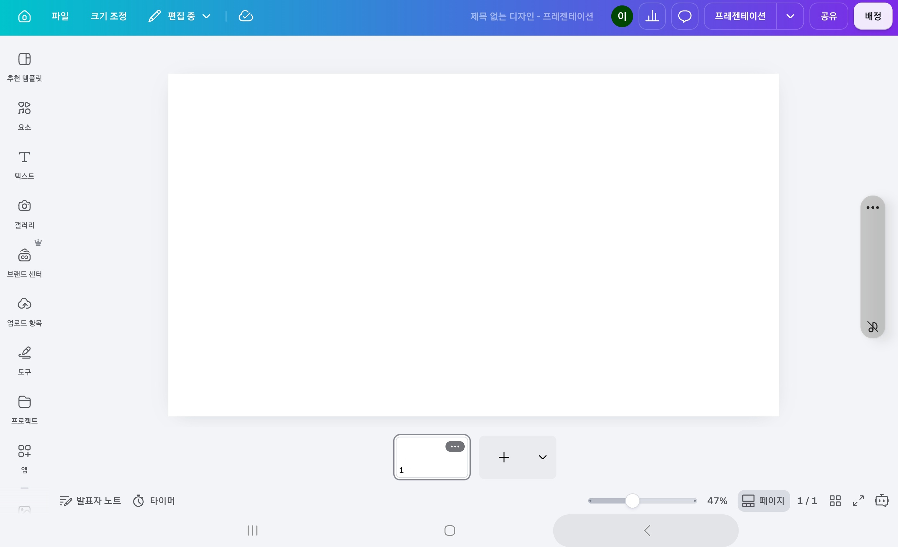
[활동1] 인공지능 생성 이미지로 공간 디자인 계획 점검하기
2
디자인 계획서를 바탕으로 Canva를 활용하여 인공지능 이미지를 생성해봅시다.
활동
먼저, 스마트기기에서 Canva 앱에 접속해요.
(컴퓨터를 사용하는 경우, Canva 웹사이트에 접속합니다)
다음으로 프레젠테이션을 선택합니다.
새 프레젠테이션이 만들어지면
왼쪽 메뉴에서 ‘앱’을 선택합니다.

Slide 8
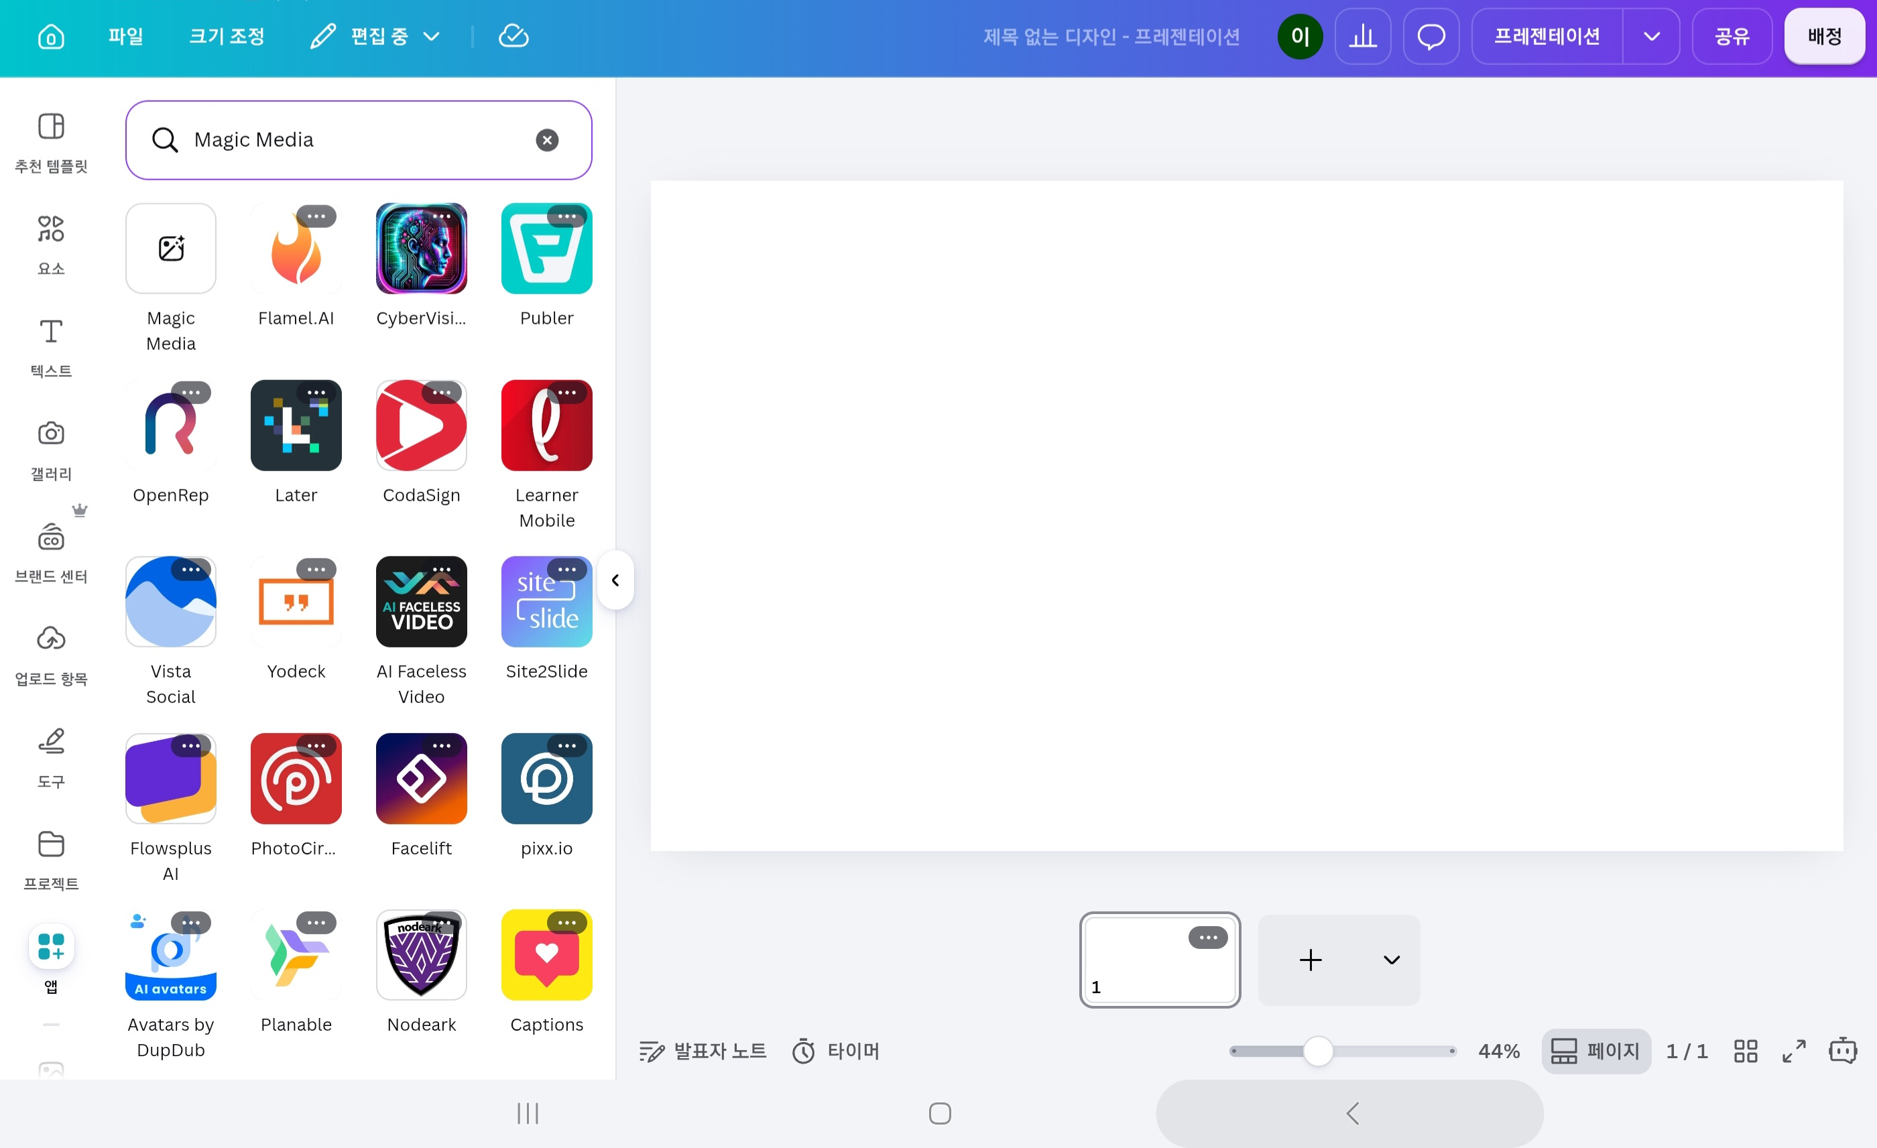
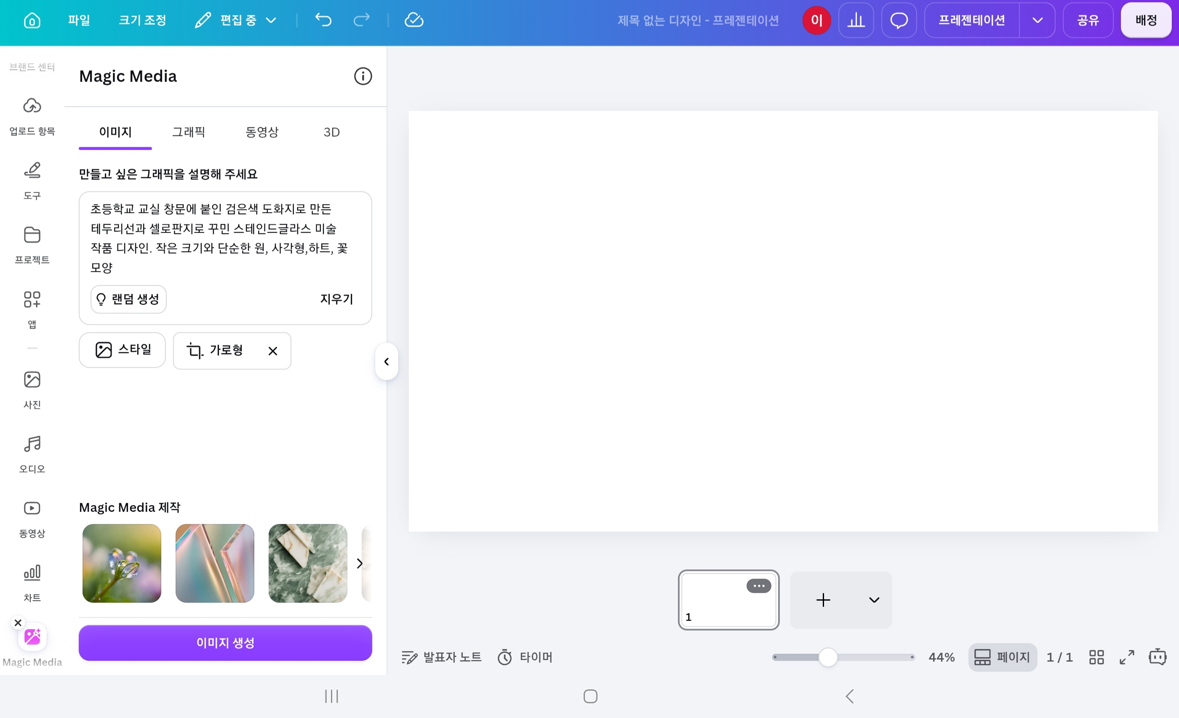
[활동1] 인공지능 생성 이미지로 공간 디자인 계획 점검하기
3
디자인 계획서를 바탕으로 Canva를 활용하여 인공지능 이미지를 생성해봅시다.
활동
입력 예시)
초등학교 교실 창문에 붙인 검은색 도화지로 만든 테두리 선과 셀로판지로 꾸민 스테인드글라스 미술 작품 디자인. 작은 크기와 단순한 원, 사각형, 하트, 꽃 모양
검색창에 Magic Media를 검색한 뒤
Magic Media 항목을 선택해요.
명령어(프롬프트) 입력창에 디자인 형태를
자세히 입력하고 사이즈는 ‘가로형’으로 선택한 뒤
‘이미지 생성’을 선택해요.

Slide 9
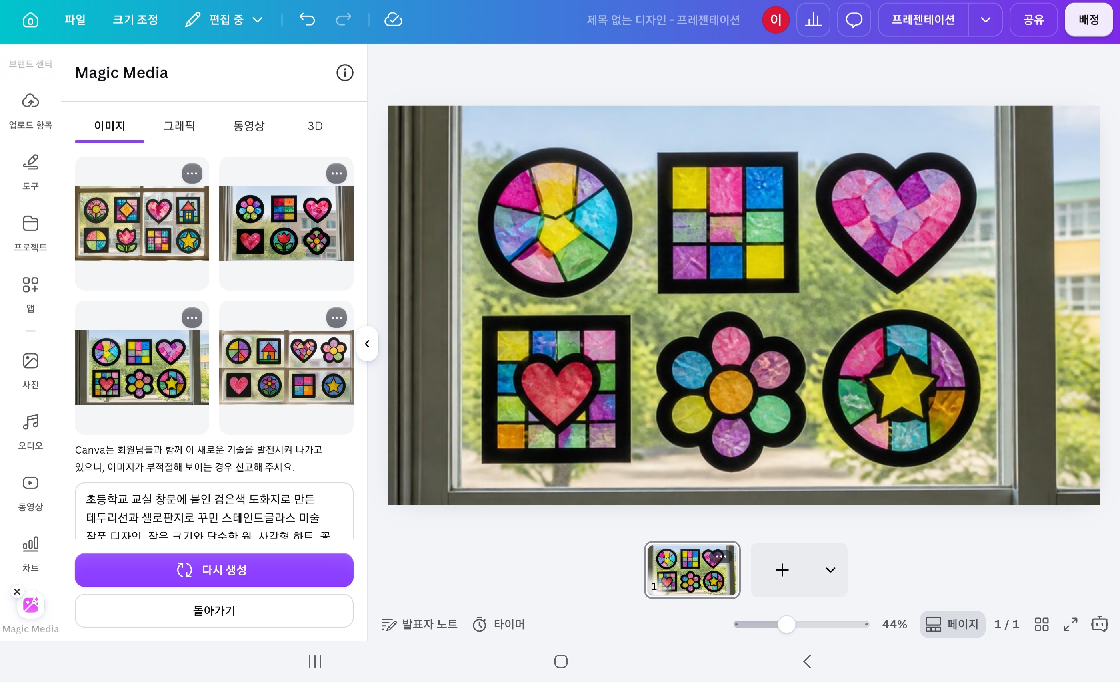
[활동1] 인공지능 생성 이미지로 공간 디자인 계획 점검하기
4
디자인 계획서를 바탕으로 Canva를 활용하여 인공지능 이미지를 생성해봅시다.
활동
이미지를 저장하고 다음 질문에 답해봅시다.
우리 모둠의 계획과 같게 표현된 부분
우리 모둠의 계획과 다르게 표현된 부분
실제 공간의 크기나 위치와 맞지 않는 부분
우리 모둠 디자인 계획에 참고하면 좋을 부분
이미지가 만들어지면 디자인 계획에 가장 알맞은 이미지를 선택합니다.
필요한 경우, 명령어를 수정하고 ‘다시 생성’을 선택합니다.
이미지 생성을 너무 많이 시도할 필요는 없어요!

Slide 10
[활동1] 인공지능 생성 이미지로 공간 디자인 계획 점검하기
5
인공지능 이미지와 우리 모둠의 계획을 비교해 봅시다.
활동
인공지능이 생성한 이미지 | ① 우리 모둠의 계획과 같게 표현된 부분
(더 보기 - 이미지 - 인공지능이 생성한 이미지 넣기)
 | ② 우리 모둠의 계획과 다르게 표현된 부분
 | ③ 실제 공간의 크기나 위치와 맞지 않는 부분
④ 우리 모둠 디자인 계획에 참고하면 좋을 부분
인공지능이 만든 이미지는 정답이 아닙니다! 우리 모둠의 계획을 다시 살펴보는 ‘참고 자료’로 사용하세요📝

Slide 11
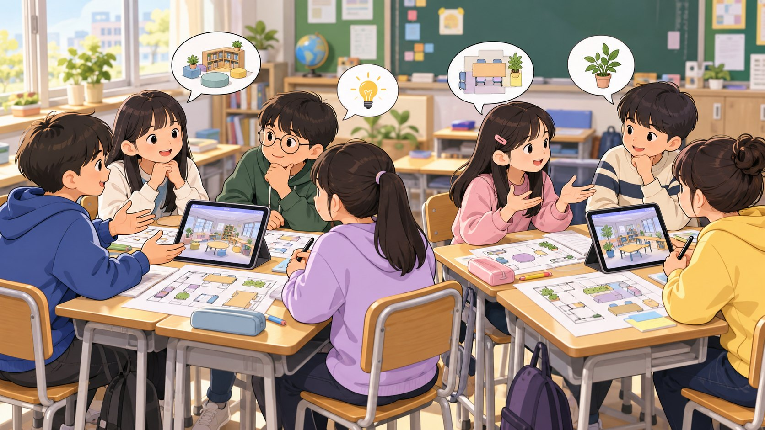
[활동2] 친구의 피드백을 판단하여 제작 계획 완성하기
1
지금부터는 두 모둠씩 짝을 짓습니다. 그리고 4차시에서 만든 디자인 계획과
[활동1]에서 만든 인공지능이 생성한 이미지를 서로 공유합니다.
한 모둠에서 먼저 발표를 하면, 짝이 되는 모둠에서 피드백 해줍니다.
활동
다른 모둠을 피드백해줄 때에는 ‘좋은 공간 디자인의 조건’을 생각하며 말합니다.
👥공간을 사용하는 사용자의 필요를 생각했나요?
🎯공간의 목적에 알맞은 디자인인가요?
🛡사용하기 편리하고 안전한가요?
✨공간이 더 좋아지는 데 도움이 되나요?
🎨색·형태·크기·배치 등이 서로 잘 어울리나요?
🔨실제로 만들거나 설치할 수 있나요?
AI(ChatGPT) 생성 이미지

Slide 12
[활동2] 친구의 피드백을 판단하여 제작 계획 완성하기
2
예시를 참고하여 발표를 하고 피드백을 주고 받아 봅시다.
활동
발표 예시)
저희 모둠은 교실 공간을 디자인하려고 합니다. (어떤 공간을)
그 이유는 교실을 사용하는 학생들이 좀 더 밝고 따뜻한 느낌을 받을 수 있도록 바꾸고 싶었기 때문입니다. (왜·누구를 위해)
이를 위해 검은색 도화지로 틀을 만들고, 그 사이에 여러 가지 색의 셀로판지를 붙여 스테인드글라스처럼 보이도록 디자인하려고 합니다. 셀로판지에 햇빛이 통과되면 교실 안에 여러 색의 빛이 비치도록 하고 싶습니다. (어떻게 디자인하는가)
피드백 예시)
셀로판지의 색이 너무 제각각이면 어지러울 수 있으니 어울리는 색으로 만들면 좋겠습니다.

Slide 13
[활동2] 친구의 피드백을 판단하여 제작 계획 완성하기
3
다른 모둠으로부터 받은 피드백을
그대로 반영하기 / 조정하여 반영하기 / 반영하지 않기로 판단해 봅시다.
활동
❤️① 그대로 반영하기: 우리 모둠의 디자인 목적과 잘 맞고, 계획을 더 좋게 만들 수 있다.
🔧② 조정하여 반영하기: 도움이 되는 의견이지만 우리 모둠의 계획에 맞게 일부 바꿀 필요가 있다.
✋③ 반영하지 않기: 사용자, 디자인 목적, 안전성, 실행 가능성 등을 생각했을 때 적절하지 않다.
❤️① 그대로 반영할 의견
🔧② 조정하여 반영할 의견
✋③ 반영하지 않지 않을 의견
📝판단이 끝나면 필요한 의견만 제작 계획서에 수정하거나 보완하여 최종 계획을 완성합니다.

Slide 14
[활동2] 친구의 피드백을 판단하여 제작 계획 완성하기
4
다음 차시에 디자인을 시작할 수 있도록 최종 점검을 해봅시다. (체크리스트)
활동
무엇을 만들거나 바꿀지 분명한가요?
색·형태·크기 등 디자인을 구체적으로 정했나요?
필요한 재료와 용구를 준비할 수 있나요?
만드는 순서가 구체적인가요?
실제 공간의 어디에, 어떤 방법으로 설치하거나 배치할지 정했나요?
제작 과정이 안전하고 실제로 제작할 수 있는 디자인인가요?

Slide 15
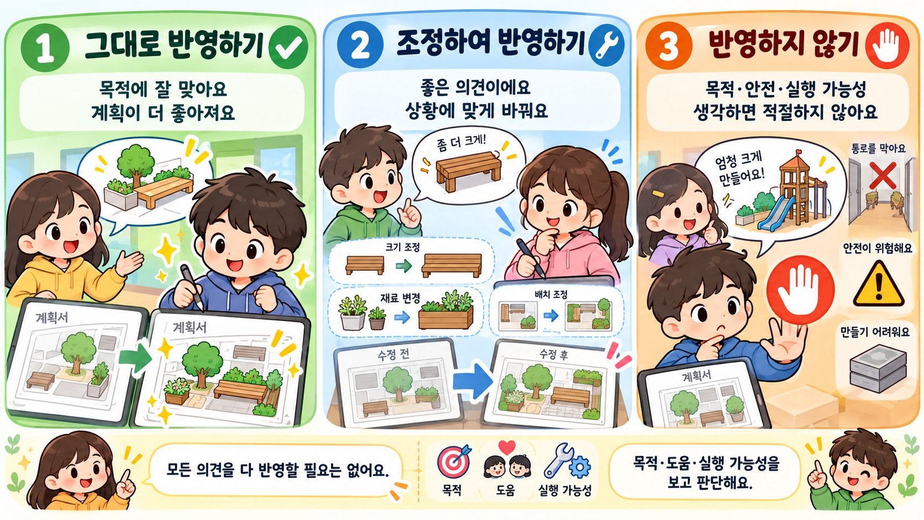
정리하기
탐구 질문: 친구의 피드백은 모두 디자인에 반영해야 할까요?
AI(ChatGPT) 생성 이미지

Slide 16
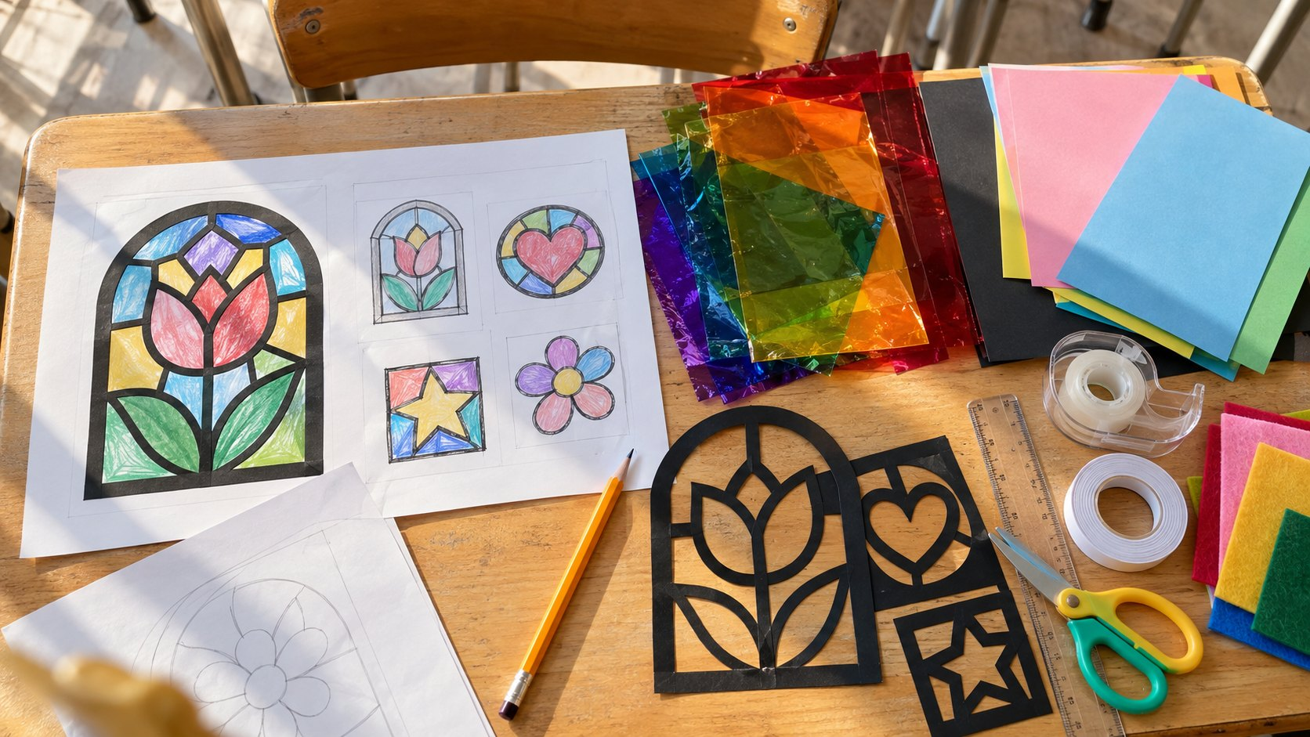

정리하기
다음 차시에는?
디자인 계획서를 바탕으로 공간 디자인을 실행해 봅시다!
AI(ChatGPT) 생성 이미지
선생님이 준비하는 재료 외에 모둠에서 준비할 수 있는 재료가 있다면 미리 준비해요!

